Slide 1

利用GROMACS分析CP2K动力学轨迹
主讲人：许楠
脚本和测试例子均可从我的仓库下载：
https://github.com/tamaswells/CP2K_scripts

Slide 2
分子动力学
经典力场分子动力学
第一性原理分子动力学
LAMMPS
（lammpstrj）
GROMACS
（gro,xtc）
VASP
（XDATCAR）
CP2K
（xyz)
动力学引擎
CP2K2GRO
XDATCAR2GRO
MD Analysis,
mdtraj
GROMACS
VMD
vaspkit
轨迹分析工具
支持的动力学轨迹格式较多
易用，只支持GROMACS动力学轨迹
显示功能强，分析功能有限
只支持VASP动力学轨迹

Slide 3
CP2K2GRO
使用平台：windows/linux/mac 环境：python3以及numpy库
功能：将CP2K生成的轨迹文件（和速度文件）转换成gromacs轨迹格式
示例：转换坐标文件： python cp2k2gro.py -x cp2k-pos-1.xyz
写入晶格矢量和速度信息： python cp2k2gro.py -x
cp2k-pos-1.xyz -c cp2k-1.cell -v cp2k-vel-1.xyz
python cp2k2gro.py -h
Usage: cp2k2gro.py [options]
Options:
-h, --help show this help message and exit
-x XYZ, --xyz=XYZ xyz filename
-v VELOCITY, --velocity=VELOCITY velocity filename
-c CELL, --cell=CELL cell filename
-f GRO_NAME, --filename=GRO_NAME name for new gro file
-a, --all Generate mdp and top files.
Ref: https://mp.weixin.qq.com/s/Y4tSdONsqa8Ozgl7E38TZQ

Slide 4
命令行参数 | 是否带额外参数 | 是否必须 | 作用
-h 或者 --help | 无 | 否 | 强制显示帮助菜单
-x 或者 --xyz | 坐标文件名 | 否，默认读取cp2k-pos-1.xyz | 读入xyz格式坐标文件
-v 或者 --velocity | 速度文件名 | 否 | 读入xyz格式速度文件（输出频率需与坐标一致，只支持默认的单位 Bohr/a. u. time）
-c 或者 --cell | 晶格文件名 | 否 | 读入晶格文件。若NPT系综必须提供CELL文件
-f 或者 --filename | 文件名 | 否 | 生成的gro文件名，默认为system.gro
-a 或者 --all | 无 | 否 | 一起生成含有原子质量的top文件，用于计算密度

Slide 5
#XDATCAR2GRO
使用平台：windows/linux/mac 环境：python3以及numpy库
功能：将VASP生成的轨迹文件转换成gromacs轨迹格式
示例：转换坐标文件： python XDATCAR_toolkit.py -p
python XDATCAR_toolkit.py -h
Usage: XDATCAR_toolkit.py [options]
Options:
-h, --help show this help message and exit
-b BEGIN, --begin=BEGIN frames begin
-e END, --end=END frames end
-t TIMESTEP, --timestep=TIMESTEP timestep per frame
-p, --pdb choose whether to convert XDATCAR to PDB!
--pbc choose whether to swrap PBC images!
--interval=INTERVAL extract frames interval!
Ref: https://mp.weixin.qq.com/s/99OwKlbngoUIZmoZWbGFog

Slide 6
GROMACS文件
.mdp #控制参数文件，控制进行能量最小化、动力学以及各自的参数
.top #拓扑文件，写入了原子的质量，电荷、成键参数以及非键参数等
.gro #坐标，或坐标+速度文件，也可用于记录轨迹
.xtc/trr #二进制坐标、速度或受力文件.gro .trr 和 .xtc 之间可以互相转换。
!gengzijisuan.gro
t= 0.0000 #时间步 （ps）
1 #总原子数
1MOL O 1 0.239 1.140 1.168 -0.2497 -0.4173 0.8709
# 残基名 原子名 序号 x(nm) y z （ vx(nm/ps) vy vz）
1.2847 1.4834 1.3986 0.0000 0.0000 0.0000 0.0000 0.0000 0.0000
#v1(x) v2(y) v3(z) v1(y) v1(z) v2(x) v2(z) v3(x) v3(y)
#支持非四方晶格
#与VASP晶格矢量关系(GROMACS只支持上对角元为0的基矢)
v1(x) 0 0
v2(x) v2(y) 0
v3(x) v3(y) v3(z)

Slide 7
GROMACS安装和使用
安装：sudo apt install gromcas #ubuntu
sudo yum install gromacs #centos
http://sobereva.com/457 #单机安装
使用方法：
gmx [commands] 参数,参考李继存老师的博客
http://jerkwin.github.io/9999/12/01/GROMACS程序文档/
常用的分析功能：
gmx rdf #径向分布函数
gmx density #密度分布
gmx msd #均方根位移

Slide 8
NPT系综轨迹分析
特点：系统盒子大小会变化，因此需输出晶格文件
!cp2k.inp
&PRINT
&TRAJECTORY
&EACH MD 50 #每50步输出一帧轨迹
&END EACH
&END TRAJECTORY
&VELOCITIES
&EACH MD 50 #每50步输出一帧速度，若使用速度 #信息，则必须与轨迹输出频率一致
&END EACH
&END VELOCITIES
&CELL
&EACH MD 50 #每50步输出一帧晶格信息，频率不 #得低于轨迹输出频率 。
&END EACH
&END CELL
&END PRINT

Slide 9
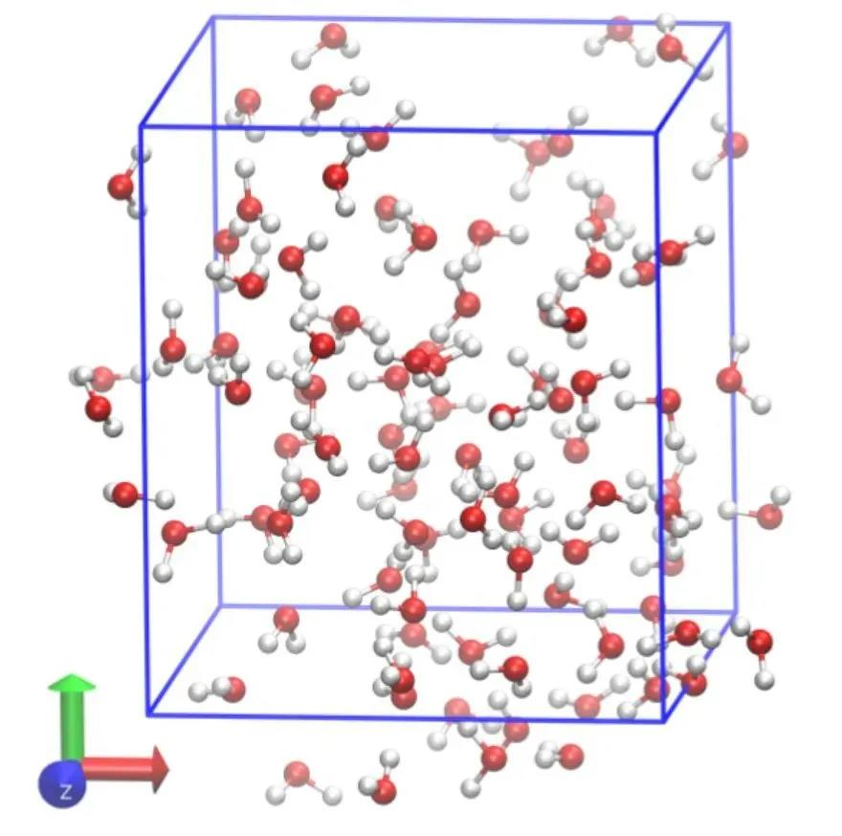
运行命令生成含有晶格信息的gengzijisuan.gro文件：
python cp2k2gro.py -x cp2k-pos-1.xyz -c cp2k-1.cell -f gengzijisuan.gro –a
CP2K2GRO自动生成最小功能的.mdp、.top 文件用于记录原子质量，而.gro记录了原子坐标以及速度。用VMD可视化gro文件,为了显示周期性，vmd窗口中输入 pbc box

Slide 10
考察每一ps内系统密度的变化:
gmx density 用于计算一段时间内沿轴的平均密度
将bin的num设为1即可计算系统的密度，设置不同的起始时间即可计算不同时间段的系统密度。
#因gro文件里没有原子质量信息，需提供top文件预编译
gmx grompp -c gengzijisuan.gro -p gengzijisuan.top -f gengzijisuan.mdp -o gengzijisuan.tpr
提取1-2ps内Z方向系统密度
gmx density -f gengzijisuan.gro -s gengzijisuan.tpr -o density.xvg -sl 1 -relative -d Z -b 1 -e 2
Ref: http://jerkwin.github.io/GMX/GMXprg/#gmx-density-计算体系的密度翻译-阮洋

Slide 11
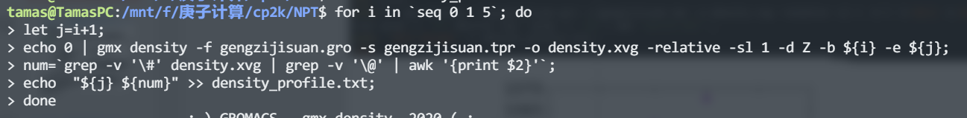
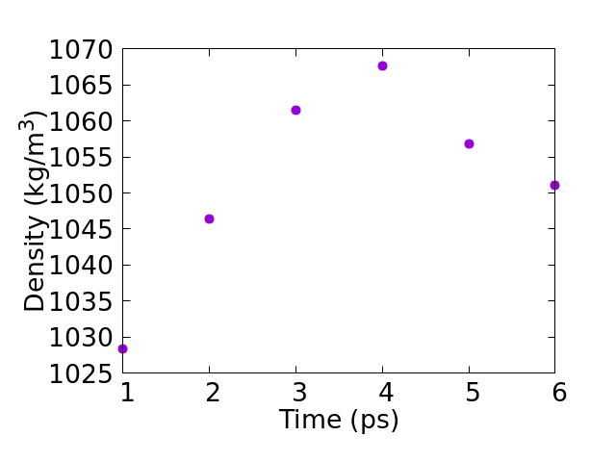
利用bash循环考察每1 ps系统的密度:
共6ps 5个时间段，循环5次
改变起始时间，分析密度
提取密度
Ref: https://mp.weixin.qq.com/s/Y4tSdONsqa8Ozgl7E38TZQ

Slide 12
NVT系综轨迹分析
特点：系统盒子大小不会变化，与初始盒子一样，因此无需输出晶格文件
!cp2k.inp
&PRINT
&TRAJECTORY
&EACH MD 50 #每50步输出一帧轨迹
&END EACH
&END TRAJECTORY
&VELOCITIES
&EACH MD 50 #每50步输出一帧速度，若使用速度 #信息，则必须与轨迹输出频率一致
&END EACH
&END VELOCITIES
&CELL
&EACH MD 50 #每50步输出一帧晶格信息，频率不 #得低于轨迹输出频率 。
&END EACH
&END CELL
&END PRINT

Slide 13
第一次运行命令会提示没有晶格信息，需要补充并重新运行一次：
python cp2k2gro.py -x cp2k-pos-1. xyz -f gengzijisuan.gro
打开CELL文件，如下
# Input like this:
# A B C
# ALPHA BETA GAMMA
补充以下晶格信息：
7.82 7.82 7.82 90 90 90
重新运行脚本即可
python cp2k2gro.py -x cp2k-pos-1. xyz -f gengzijisuan.gro

Slide 14
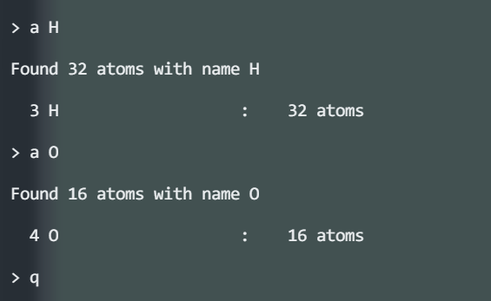
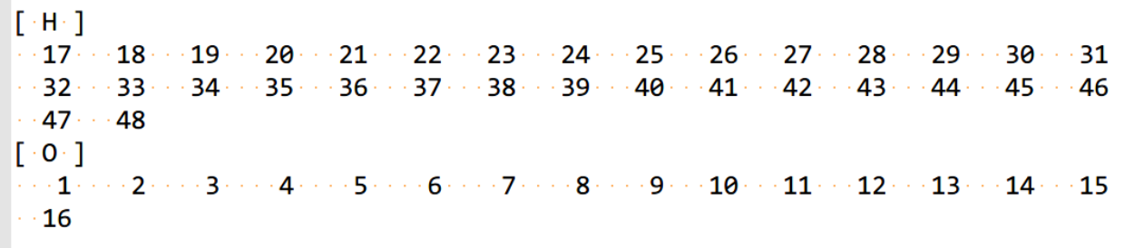
生成每种原子的索引文件：
gmx make_ndx -f gengzijisuan.gro
选取所有的H
选取所有的O

Slide 15
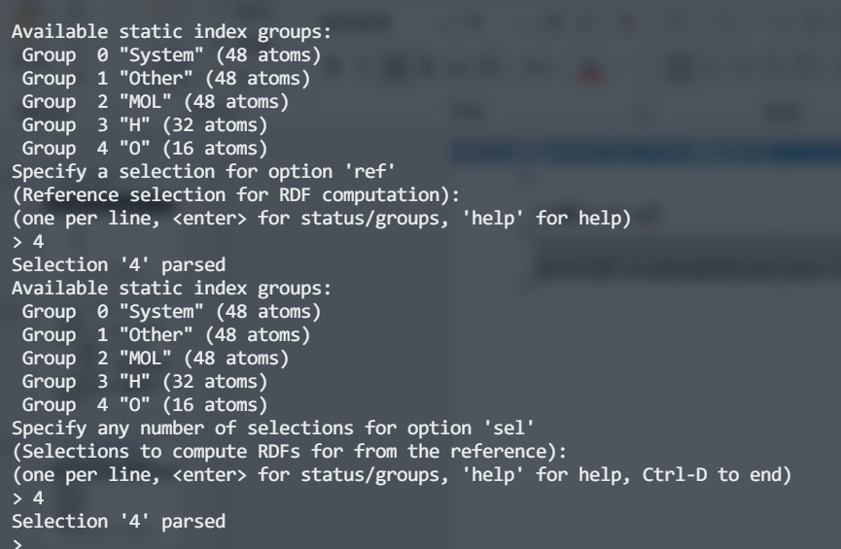
计算O-O rdf：
gmx rdf -s gengzijisuan.gro -f gengzijisuan.gro -n index.ndx
参考中心组选择O
sel选择O
Ctrl-D停止选择，开始计算

Slide 16
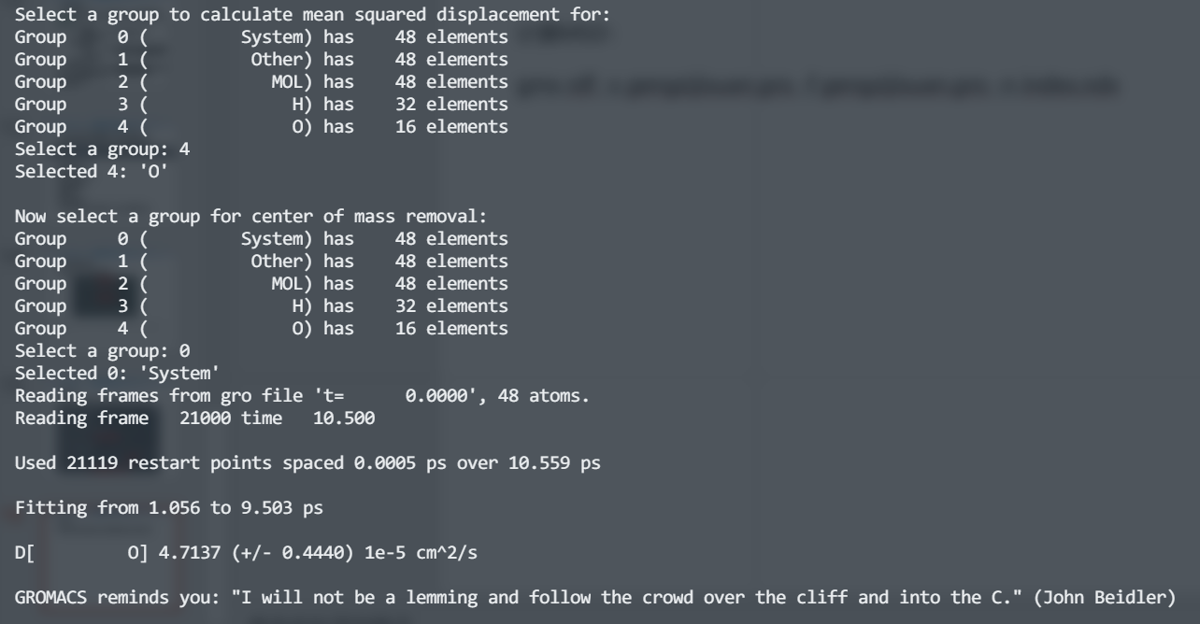
计算MSD（不能使用默认命令）：
gmx msd -s gengzijisuan.gro -f gengzijisuan.gro -n index.ndx -trestart 0.0005 -rmcomm
计算O的均方根位移
去除系统的整体质心运动
扩散系数
Ref: https://mp.weixin.qq.com/s/Y4tSdONsqa8Ozgl7E38TZQ

Slide 17
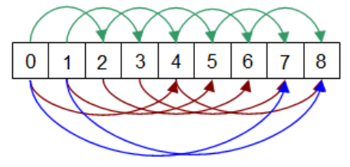

重启时间(trestart)的影响：
$$MSD\left(t\right)=\left\langle {\left|r\left(t\right)−r\left(0\right)\right|}^{2}\right\rangle$$
多区段平均减小误差
若重启时间为1
2时刻 7段参与平均
7时刻 2段参与平均
若重启时间为3
2时刻 3段参与平均
7时刻 1段参与平均
因CP2K模拟时间短，而 –trestart默认为10ps，可能一段模拟才2、3个结构参与平均，误差会很大，因此重启时间需要取比较小的值以减小误差。
Ref: https://mp.weixin.qq.com/s/99OwKlbngoUIZmoZWbGFog
https://mp.weixin.qq.com/s/2ljVH3RR03aoU_o7qYBCTg
http://bbs.keinsci.com/thread-13982-1-1.html

Slide 18
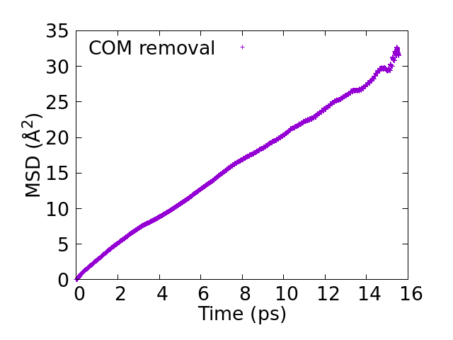
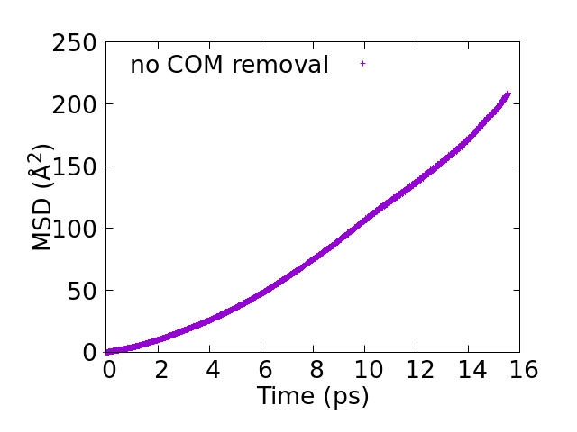
质心运动的影响：
明显的二次项特征
使用了-rmcomm去除质心运动
未使用-rmcomm去除质心运动
一般GROMACS进行的动力学模拟会自动去除整体质心运动，但CP2K未去除质心运动，质心平动的速度远远大于自扩散，因此未去除质心运动时，MSD很大。若未去除质心运动，整体有一个匀速的速度，从而在MSD上有一个明显的二次项特征。
Ref: https://mp.weixin.qq.com/s/2ljVH3RR03aoU_o7qYBCTg

Slide 19
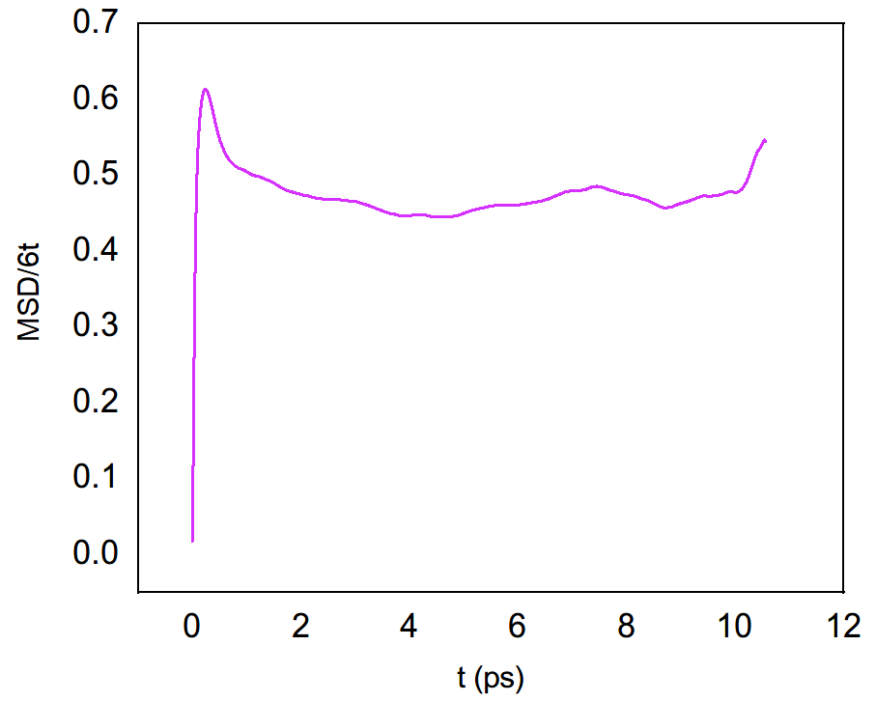
拟合区间的选择：
无障碍的定向扩散
正常扩散
点太少，误差大
数据正比的线性部分约为2-6 ps，因此在计算扩散系数时拟合区间选择2-6ps。默认的拟合区间为(10%-90%的区间)。但是模拟的时间尺度太小，误差较大，一般模拟时间会取最大关联时间的10倍以上（60 ps）。
gmx msd -s gengzijisuan.gro -f gengzijisuan.gro -n index.ndx -trestart 0.0005 –rmcomm -beginfit 2 -endfit 6
Ref: https://jerkwin.github.io/2018/07/19/MSD算扩散系数的几种方法/
https://jerkwin.github.io/2017/05/02/扩散模式的分类以及扩散系数的计算/

Slide 20
氢键的计算
无法用GROMACS计算，因为没有给出正确的拓扑信息。但是可以调用MD Analysis包结合自己的代码分析生成的轨迹。
#安装方法
pip install MDAnalysis --user
#将xyz 转换成gro
python cp2k2gro.py -c cp2k-1.cell -f gengzijisuan.gro
#因MD Analysis不把gro文件识别为轨迹，因此先转换成xtc轨迹
echo 0 | gmx trjconv -f gengzijisuan.gro -s gengzijisuan.gro -o gengzijisuan.xtc
改hb.py中的u = mda.Universe('gengzijisuan.gro', 'gengzijisuan.xtc’)
#执行命令
python hb.py
对于冰，输出平均的氢键总数 Average 191.6, 每个O的氢键有3.99个氢键.
对于水，输出平均的氢键总数 Average 186.6, 每个O的氢键有3.89个氢键.

Slide 21
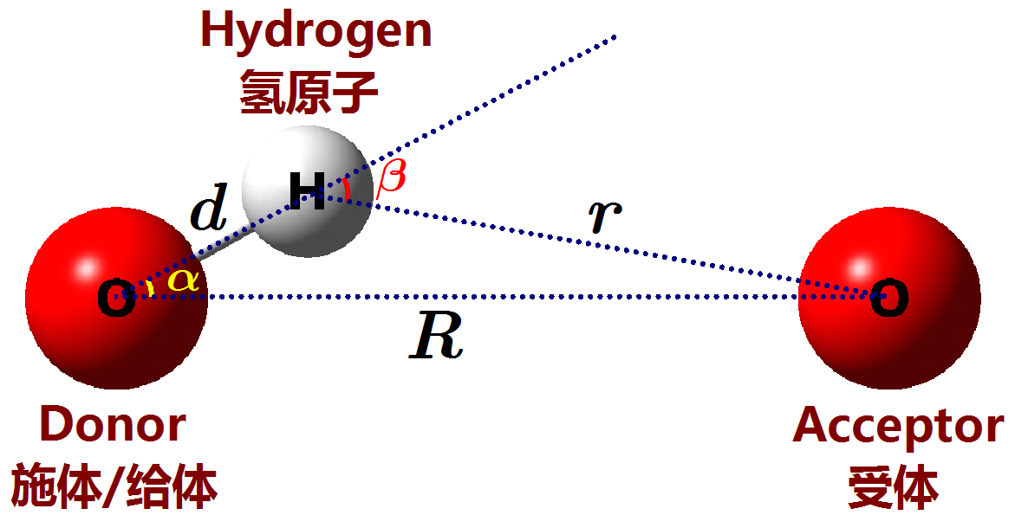
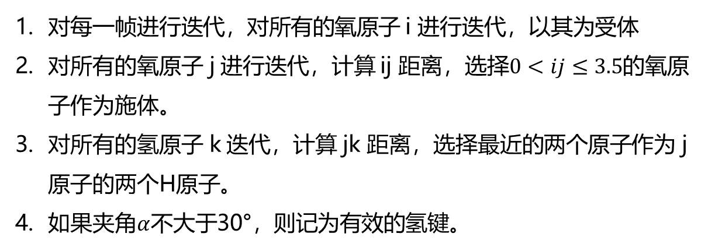

氢键的计算
$d≈1$ $R≤3.5$ $α≤30°$
对每一帧进行迭代，对所有的氧原子 i 进行迭代，以其为受体
对所有的氧原子 j 进行迭代，计算 ij 距离，选择$0<ij≤3.5$的氧原子作为施体。
对所有的氢原子 k 迭代，计算 jk 距离，选择最近的两个原子作为 j 原子的两个H原子。
如果夹角$α$不大于30°，则记为有效的氢键。
Ref: http://jerkwin.github.io/2016/12/31/GROMACS和VMD中的氢键判定标准/

